Slide 1

Business Intelligence

Slide 2
Business Intelligence
“um conjunto amplo, coeso e integrado de ferramentas e processos utilizados para captar, coletar, integrar, armazenar e analisar dados para geração e a apresentação de informações que deem suporte à tomada de decisões de negócio.” (Rob & Coronel, 2011)
Notes:
Business Intelligence (BI) é o termo utilizado para descrever um conjunto amplo, coeso e integrado de ferramentas e processos utilizados para captar, coletar, integrar, armazenar e analisar dados para geração e a apresentação de informações que deem suporte à tomada de decisões de negócio.

Slide 3
Definição “raiz”
“Uma arcabouço pela qual se estabelecem ferramentas para obter, organizar, analisar e prover acesso às informações necessárias aos tomadores de decisão das empresas para analisarem os fenômenos acerca de seus negócios”.
— Howard Dresner

Slide 4
Objetivos
“Sabedoria sobre os negócios”
BI é um modelo que permite à empresa tranformar dados em informações, informações em conhecimento e conhecimento em sabedoria
Permitir aos usuários tomar decisões pautadas em conhecimento acumulado sobre os negócios, a partir de fatos registrados (histórico de dados operacionais)
Notes:
Business Intelligence (BI) é o termo utilizado para descrever um conjunto amplo, coeso e integrado de ferramentas e processos utilizados para captar, coletar, integrar, armazenar e analisar dados para geração e a apresentação de informações que deem suporte à tomada de decisões de negócio.

Slide 5
BI é metodologia, não uma ferramenta!
pode implementar BI com praticamente qualquer ferramenta de controle de dados, ou com o conjunto de quaisquer ferramentas próprias de BI, bastando conhecer a metodologia.

Slide 6
Amplitude do BI
BI representa um amplo esforço
Engloba todos os processos de negócio em uma organização
Processos de negócio são as unidades centrais de operação de uma empresa
A implementação de BI envolve a captação de dados de negócio (internos e externos) e metadados
Requer uma compreensão e alinhamento profundo dos processos de negócios, dos dados internos e externos e das necessidades de informações dos usuários em todos os níveis de uma organização

Slide 7
BI serve para analisar os fenômenos acerca do negócio
Business Intelligence precisa ser uma plataforma capaz não só de aglutinar as informações transacionais, mas também de exibi-las de forma contextual, fazendo com que fenômenos escondidos se tornem visíveis

Slide 8
Exemplo
Imagine que o CEO de uma empresa receba a informação de que o faturamento do mês está abaixo do esperado
Apenas esta informação não indica a causa do problema…
VP Comercial: - as vendas estão acima do previsto
Se as vendas estão ok, por que não estão faturando bem?
VP de Produção: - produção dentro da meta
Financeiro: - NFs emitidas mas clientes de uma região estão negando pagamento!
Logística: - entregas paradas por greve de transportadora...

Slide 9
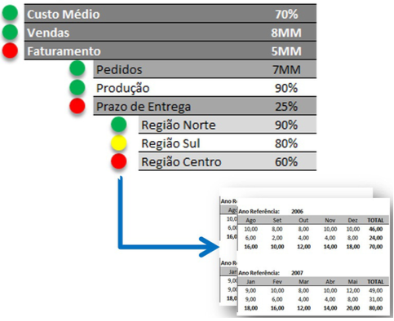

Slide 10
Dados operacionais vs Dados de suporte a decisões
Dados operacionais
Capturar transações diárias
Dados de suporte a decisões
Fornecem significado tático e estratégico de negócios

Slide 11
Dados operacionais vs Dados de suporte a decisões
Período de tempo
Dados operacionais: cobrem um curto espaço de tempo
Dados de suporte: maior intervalo de tempo
Granularidade (nível de agregação)
Dados de suporte: apresentados em diferentes níveis de agregação, altamente resumidos a quase indivisíveis
Decomposição (drill down); agrupamento (roll up)
Dimensionalidade
Dados operacionais: focam na representação de transações individuais
Analistas de dados estão interessados em relações entre dimensões (tempo, região, produto…)

Slide 12
Banco de dados
Sistemas transacionais
sistemas em que as transações do dia a dia são geradas e atualizadas.
ERP, o CRM, Sistema de pedidos, de chamados etc.
Esses sistemas são chamados de OLTP (on-line transaction process).
Sistemas analíticos
Plataforma que importa os dados dos transacionais e disponibiliza as informações de forma que elas sejam analisáveis pelos usuários.
Esses sistemas são chamados de OLAP (on-line analytical process).

Slide 13
Sistemas transacionais
O foco dos sistemas de informação tradicionais era em automação operacional e relatórios
Assegurar a integridade dos dados
Eficiência em transações – inserções, alterações, exclusões

Slide 14
Por que copiar os dados dos Sistemas transacionais?
Os dados podem ser consultados sem atrapalhar o processamento diário dos sistemas transacionais
perda de desempenho; carga dos delta (diferenças)
Os dados, ao serem copiados para uma base unificada, são validados
Procedimentos do ETL
Os dados colocados no BI passam a ser “eternos”
Os dados de sistemas diferentes se tornam “próximos”
não é incomum encontrar a mesma informação guardada de forma diferente em sistemas distintos

Slide 15

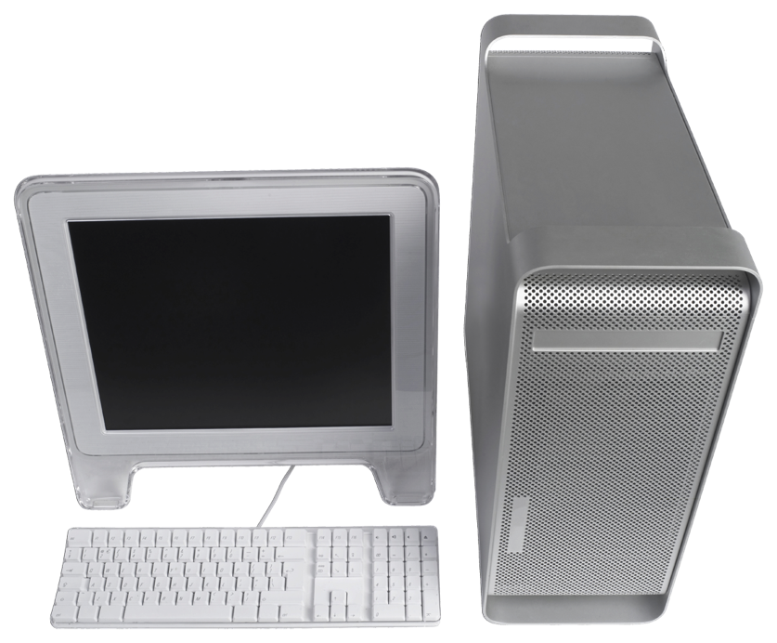
Componentes de Business Intelligence
Dados
externos
Extração, transformação e carregamento de dados
Modelo de análise de dados de negócios
Dados operacionais
Dados de suporte a decisões
Ferramenta de apresentação e visualização de dados do usuário final
Ferramenta de consulta do usuário final
Armazenamento de dados

Slide 16
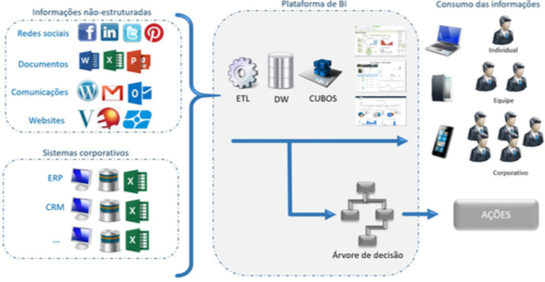

Slide 17
Origem de dados
Sistemas corporativos: Sistemas Transacionais
ERP, CRM etc.
Captura por acesso direto ao banco de dados, por meio de serviços ou APIs, ou ainda pela extração de dados em planilhas ou arquivos de texto.
Dados estruturados, de obtenção mais simples.
Informações não estruturadas:
Informações não tabuladas.
E-mails, documentos ou dados espalhados por fontes externas.
Por tratar-se de dados não estruturados, ou seja, com informações textuais sem um posicionamento predefinido, o uso dessas origens requer uma técnica específica.

Slide 18
Etapas gerais
Coleta e armazenamento de dados operacionais
Agregação de dados operacionais em dados de suporte a decisões
Análise de dados de suporte a decisões para gerar informações
Apresentação dessas informações ao usuário final para dar suporte a decisões de negócios
Tomada de decisões de negócios, o que, por sua vez, gera mais dados que são coletados, armazenados etc.
Monitoramento para avaliar os resultados das decisões de negócios (fornecendo mais dados a serem coletados, armazenados etc.)

Slide 19
Modelo de business intelligence (Rob & Coronel, 2011)
Pessoas
Processos
Tecnologias de business intelligence
Visualização de dados
Mineração de Dados
Ferramentas de consulta
Ferramentas de relatórios
Dados operacionais
OLAP
Gerenciamento
Governança
Data Warehouse
Data Mart

Slide 20
Gerenciamento
Gerenciamento mestre de dados
Conceitos, técnicas e processos para a identificação, definição e gerenciamento adequado de elementos de dados de uma organização
Fornecer uma definição ampla e consistente de todos os dados no interior de uma organização.

Slide 21
Considerações de BI em tempos de Big Data
A implantação de um projeto de BI em um ambiente de Big Data deve envolver:
Definição do Objetivo
Preparar o Ambiente e Armazenar
Capturar a Informação
Processar, Modelar e Visualizar
Tomar a Decisão

Slide 22
1. Definição do Objetivo
O sucesso de um projeto de Big Data depende de uma BOA PERGUNTA
Os executivos precisam ter bem claro um propósito para a empresa. É necessário ter um objetivo a ser atingido
O projeto precisa ser viável para ser realizado no tempo desejado

Slide 23
1. Definição do Objetivo Perguntas frequentes para a equipe de Big Data
Qual o custo de implantação do projeto?
Qual o valor agregado ao negócio?
Qual o retorno financeiro?
Qual o aumento esperado de mercado?

Slide 24
2. Preparar o Ambiente e Armazenar a Informação
Para a definição da forma mais adequada para armazenamento da informação deve-se ter atenção com relação a:
Escalabilidade
Alta disponibilidade
Flexibilidade

Slide 25
Escalabilidade
A quantidade de usuários que acessam o banco de dados pode crescer e decrescer rapidamente.
A empresa deve estar pronta para uma solução escalável.
Por exemplo, deve estar pronta para o pico de vendas em uma data comemorativa.

Slide 26
Alta disponibilidade
O acesso a informação deve estar sempre disponível.
Os bancos por exemplo, devem estar com seus sistemas sempre disponíveis.

Slide 27
Flexibilidade
A forma de armazenamento da informação deve ser flexível para que possa armazenar dados estruturados e não estruturados que serão processados com a utilização de diversas tecnologias.

Slide 28
Preparação e Armazenamento
Além da preocupação com a escalabilidade, alta disponibilidade e flexibilidade, para determinar a melhor estratégia de armazenar as informações deve-se considerar:
A estrutura do banco de dados
Custo dos equipamentos
Custo da equipe de Big Data
Aspectos de segurança da informação
Como as informações serão processadas
Quais os softwares e aplicativos envolvidos
Como os dados serão gerenciados

Slide 29
Preparação e Armazenamento
O ideal é criar um único repositório para que todas as informações estejam disponíveis a todos os usuários. Este repositório é denominado Data Lake.
No Data Lake, as informações são armazenadas de forma bruta, da forma em que foram coletadas na fonte de dados.

Slide 30
Preparação e Armazenamento
O Big Data trouxe inovações na maneira de armazenar as informações
Bancos de Dados SQL e NoSQL

Slide 31
3. Capturar a Informação
O início de um projeto de Big Data consiste na determinação do objetivo do estudo.
Para atingir o objetivo deve-se definir quais os dados que precisam ser armazenados.
As informações podem ser extraídas por exemplo da internet, das redes sociais e de sensores.

Slide 32
3. Capturar a Informação
Todas as informações devem ser capturadas e armazenadas no Data Lake.
A forma mais fácil de capturar dados de mídias sociais online é por meio de uma API (Application Programming Interface).
Algumas empresas de mídias sociais disponibilizam APIs.

Slide 33
4. Processar, Modelar e Visualizar
O processamento e a modelagem dos dados é dividida em três pilares. Tecnologias de Big Data, ferramentas de Analytics e ferramentas de BI.
BI
Analytics
Tecnologia

Slide 34
Tecnologia
Para processar o imenso volume de dados do Big Data são necessárias tecnologias que possam oferecer escalabilidade, disponibilidade e flexibilidade.
Inicialmente, as empresas com a necessidade de aumentar os recursos computacionais como disco, memória e velocidade faziam a troca de equipamento ou de algum componente.
Considerar:
Custo de atualização dos equipamentos
Escalabilidade

Slide 35

Hadoop
O Hadoop trouxe inovação ao processamento de dados. Ele é um projeto open source da Apache Software Foundation. Criado por Doug Cutting e Mike Cafarella.

Slide 36
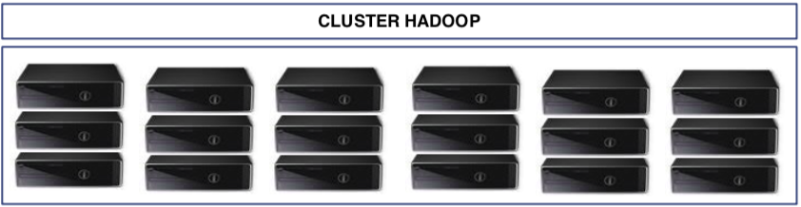
O Hadoop permite processamento de dados em várias unidades de disco de forma distribuída com tolerância a falhas.
Um cluster Hadoop é formado por um conjunto de processadores.
O HDFS é o componente do Hadoop responsável pelo armazenamento distribuído dos dados.

Slide 37
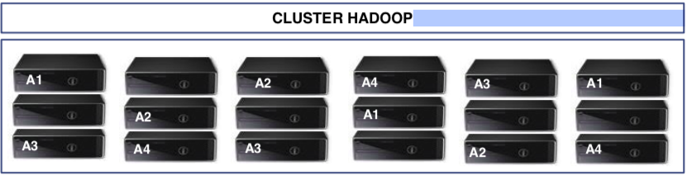
O arquivo a ser processado é divido, por padrão, em blocos de tamanho 64 MB.
Suponha um arquivo dividido em quatro blocos (A1, A2, A3 e A4) de 64 MB.
A figura apresenta um exemplo de processamento de um cluster hadoop onde o arquivo está dividido em quatro blocos e processado com três replicas.

Slide 38


Ferramentas de Analytics e BI
A modelagem das informações pode ser feita por meio, por exemplo, dos softwares
A linguagem de programação Python também é muito utilizada em Big Data

Slide 39

Ferramentas de Analytics e BI
A visualização de dados pode ser ferramentas de Business Intelligence (BI)

Slide 40
Governança
Método ou processo de administração
Método de controle e monitoramento da saúde dos negócios e de tomada de decisões consistentes
Responsabilidade sobre as decisões de negócio

Slide 41
Governança
Indicadores Chaves de Desempenho (KPI)
Métricas quantificáveis (numéricas ou em escala) que avaliam a eficiência ou o sucesso da empresa em alcançar suas metas estratégicas e operacionais
Gerais: medidas anuais de lucro por linha de negócio, vendas por lojas, rotatividade e recall de produtos, vendas por promoção, por funcionário, etc.
Financeiros: Ganhos por ação, margem de lucro, receita por funcionário, % de vendas em relação a contas a receber, ativos à venda etc.
Recursos humanos: Candidatos a cargos abertos, rotatividade e longevidade de funcionário etc.
Educação: Taxa de formandos, # de calouros ingressantes, taxa de retenção de alunos etc.

Slide 42
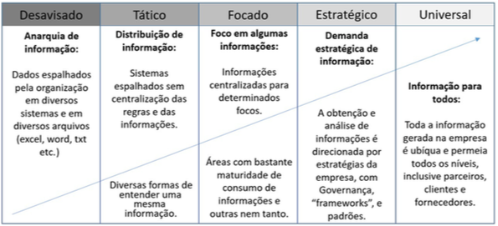
Business Intelligence Maturity Model – The Datawarehouse Institute

